Slide 1
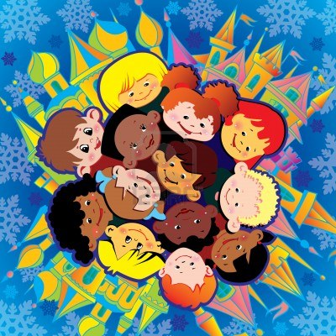
Kif ser inġib ruħi miegħek

Slide 2
Marija kienet bil-għaqal ħafna, tħobb lil kulħadd u tgħin lil kulħadd. Darba Claire li kienet bilqiegħda ħdejha ma kellhiex kulur isfar biex tkompli l-istampa li kienet qed tagħmel. Maria pronta qaltilha: Hawn ħa ħu tiegħi, mhux xorta. Jien lanqas li kieku kont ħa nużah xorta kont insellifulek. Inkella kif ħa nuri li jien inħobb tassew?

Slide 3
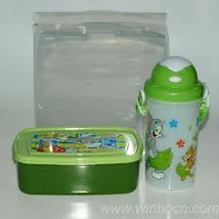

Slide 4
